Slide 1


(MLFLOW ) MACHINE LEARNING MONITORING Ing. Napoleón Alcides Perez Arteaga

Slide 2
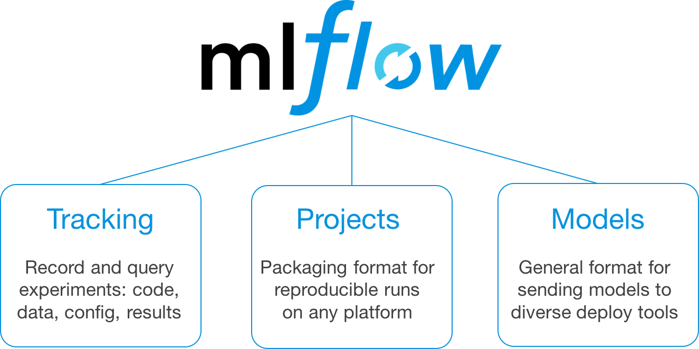

Slide 3
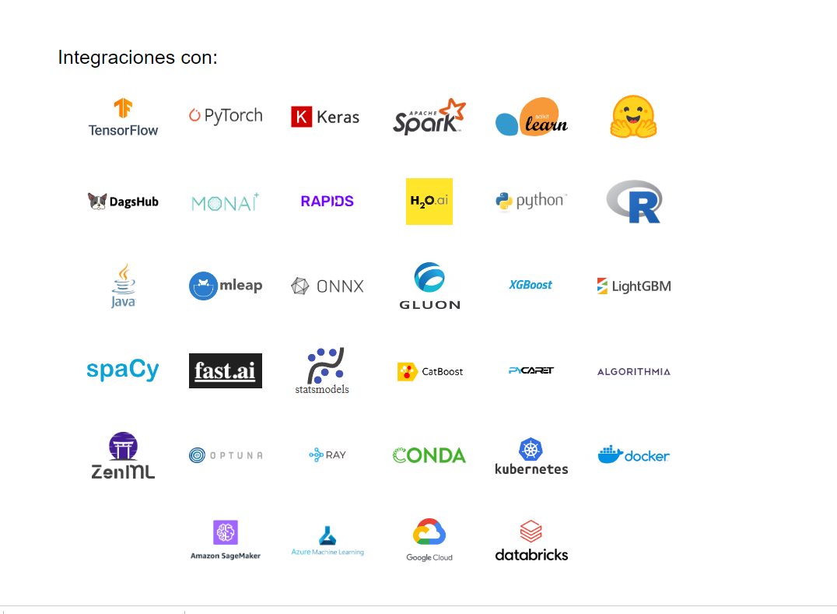
Integraciones

Slide 4
Caracteristicas
Interfaz abierta: MLflow está diseñado para funcionar con cualquier biblioteca, algoritmo, herramienta de implementación o lenguaje de ML.
Se basa en API REST y formatos de datos simples (p. ej., un modelo se puede ver como una función lambda) que se puede usar desde una variedad de herramientas, en lugar de solo proporcionar un pequeño conjunto de funciones integradas.

Slide 5
CODIGO ABIERTIO
3.Código abierto: El formato abierto de MLflow hace que sea muy fácil compartir pasos y modelos de flujo de trabajo entre organizaciones si desea abrir su código fuente.

Slide 6
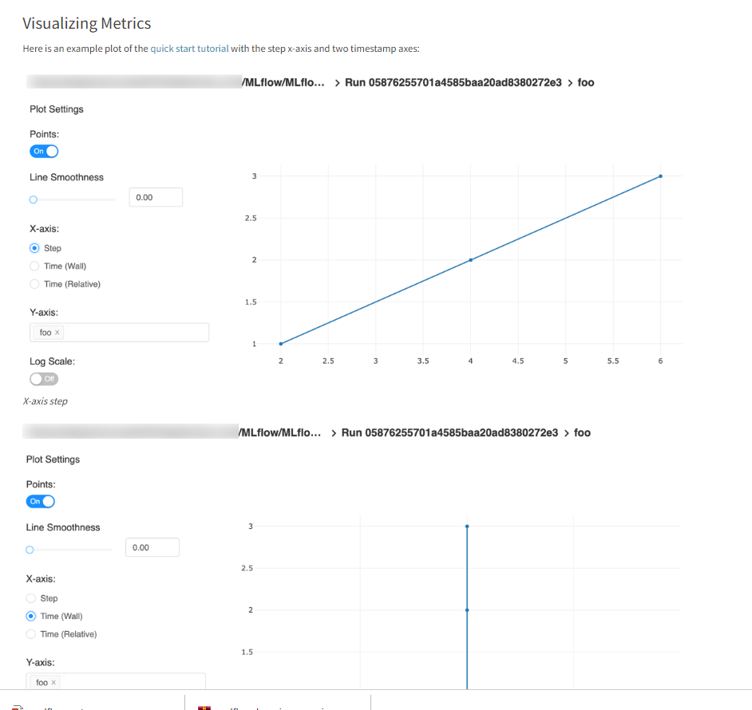
SEGUIMIENTO DE MODELOS
Seguimiento de flujo de aprendizaje automático
\
MLflow Tracking es una API y una interfaz de usuario para registrar parámetros, versiones de código, métricas y archivos de salida al ejecutar su código de aprendizaje automático para visualizarlos más tarde. Con unas pocas líneas de código simples, puede rastrear parámetros, métricas y artefactos:

Slide 7
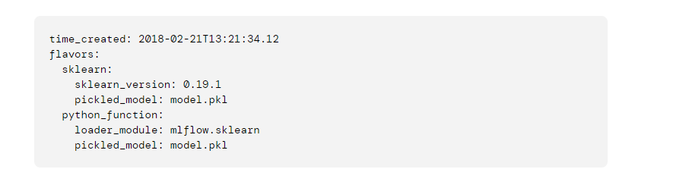
Modelos de MLflow
Cada modelo de MLflow se guarda como un directorio que contiene archivos arbitrarios y un MLmodelarchivo descriptor que enumera los sabores en los que se puede usar.

Slide 8
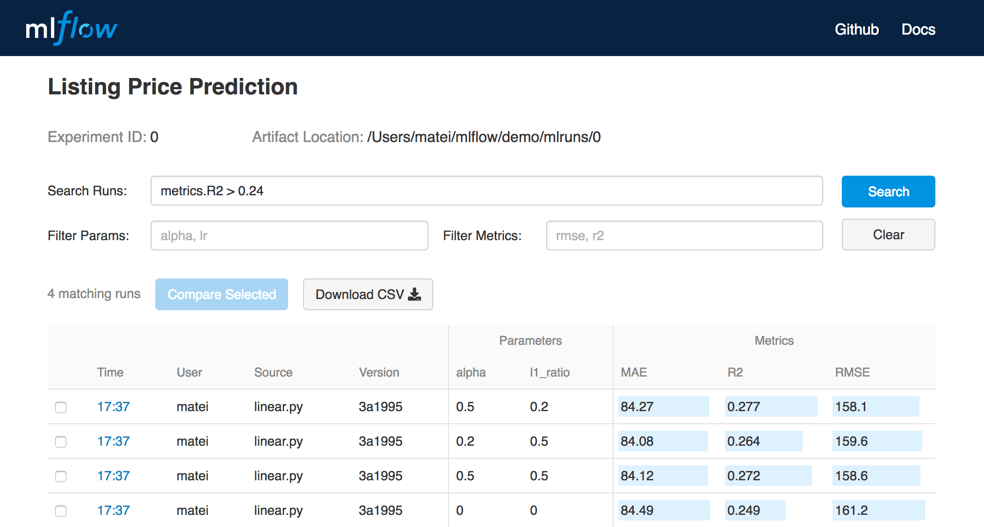
Seguimiento de modelos

Slide 9
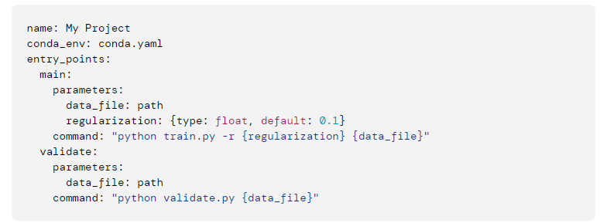
Proyectos de MLflow
Los proyectos de MLflow proporcionan un formato estándar para empaquetar código de ciencia de datos reutilizable. Cada proyecto es simplemente un directorio con código o un repositorio Git y utiliza un archivo descriptor para especificar sus dependencias y cómo ejecutar el código. Un proyecto MLflow se define mediante un archivo YAML simple llamado MLproject.
name: My Project

Slide 10
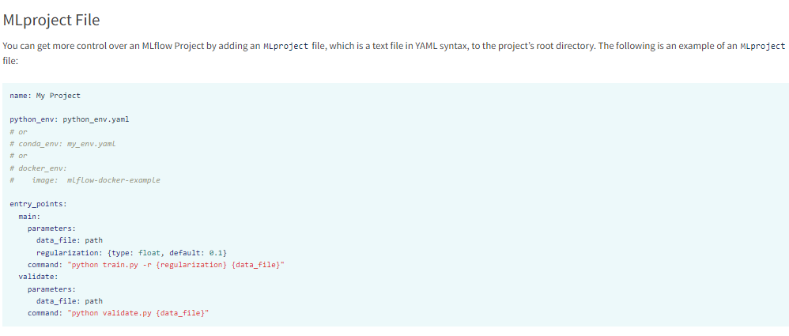
Proyectos de mlflow
Proyectos de MLflow
Empaquete el código de ciencia de datos en un formato para reproducir ejecuciones en cualquier plataforma

Slide 11
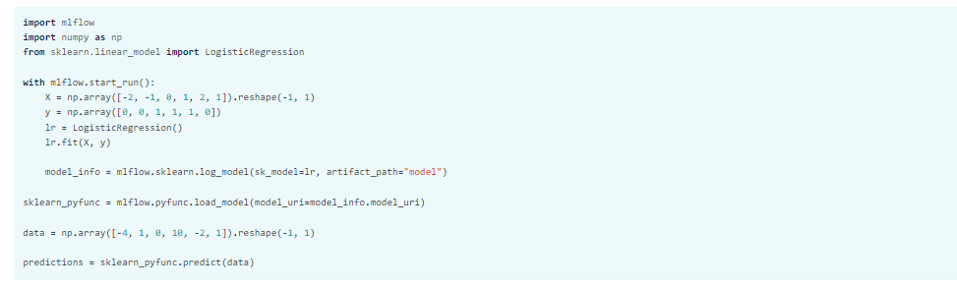
Modelos de mflow sklearn ejemplo
Implemente modelos de aprendizaje automático en diversos entornos de servicio

Slide 12
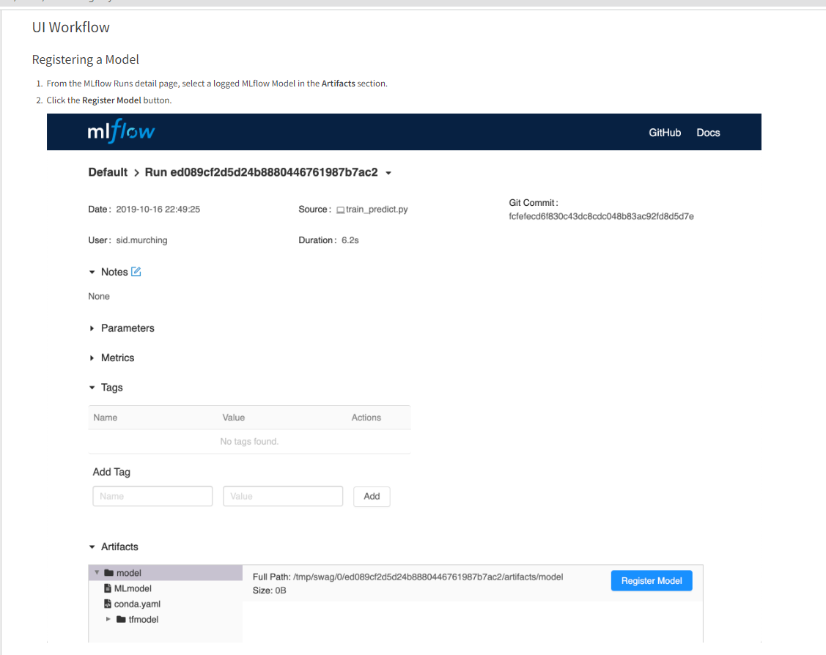
Registro de modelos
Almacene, anote, descubra y administre modelos en un repositorio central

